Slide 1
بنام خدا

Slide 2
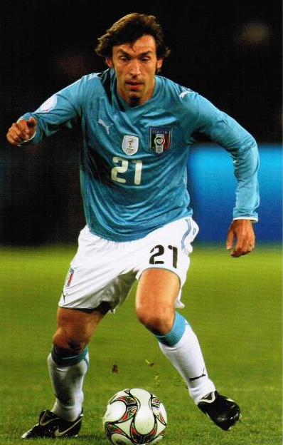
معیار انتخاب بازیکنان مستعد
تکنیک:
قابلیت بازی با هر دو پا
پاس دادن
کنترل و آزاد کردن توپ
(هر وقت که اراده کرد بتواند شوت یا پاس دهد)
فریب و دریبل
شوت به گل
ضربه سر
در گیری
سایر موارد

Slide 3
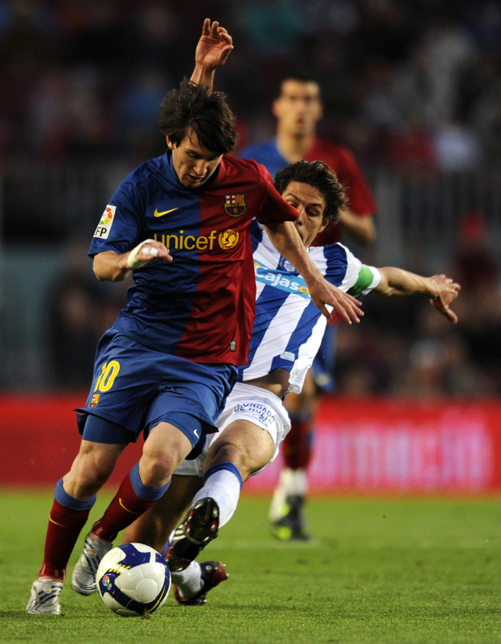
نسبت های بدنی:
قدرت ( قابلیت انفجاری ) سرعت
استقامت
تحرک
و سایر موارد

Slide 4
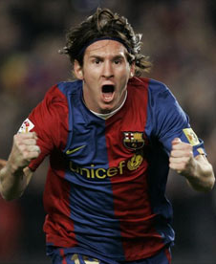
آگاهی تاکتیکی/ مهارت های شناختی:
بازی خوانی
بازی حمله ای
بازی دفاعی
و سایر موارد

Slide 5
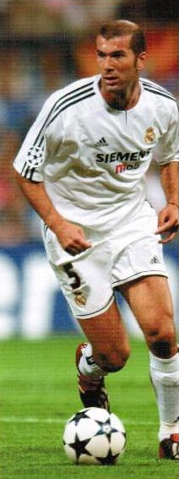
هماهنگی :
جهت یابی
ریتم
متفاوت بودن
عکس العمل
تعادل

Slide 6
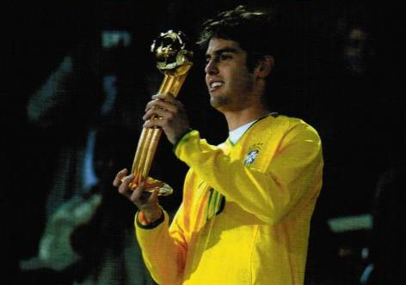
قدرت روحی :
تمرکز
اراده
پشتکار
اطمینان
میل به خطر کردن
خلاقیت

Slide 7
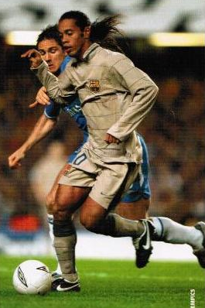
مهارت های اجتماعی :
ارتباط
رفتار
شخصیت/ کاریزما
هوشیاری
روحیه تیمی

Slide 8
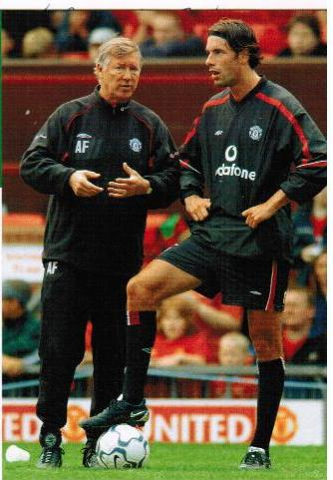
وضعیت جسمانی :
ساختار بدنی ( قد.......)
وضعیت کلی سلامتی

Slide 9
موفق باشید

